Slide 1

Relatório Gerencial
Conselho Gestor
Outubro de 2025

Slide 2



Aspiração, Propósito, Valores e Jeito de Ser M’Boi

Slide 3
Agenda
Informes e Destaques do Mês
Metas do Contrato de Gestão e RH – Renata
Demonstrativo de Resultados – Alexandre
Atendimento ao Cliente e Experiência Paciente – Pedro
Retorno do Último Encontro:
Dr. Felipe: Fluxo do Paciente
Michele: Melhoria das Respostas às Demandas da Ouvidoria
Renata: Pacientes de outras regiões atendidos no HMMD

Slide 4

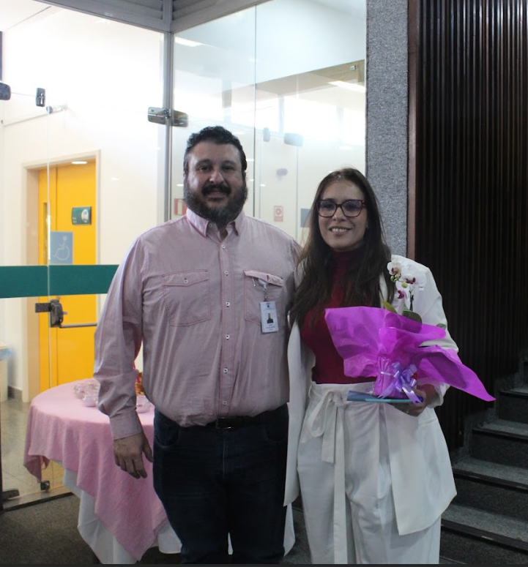
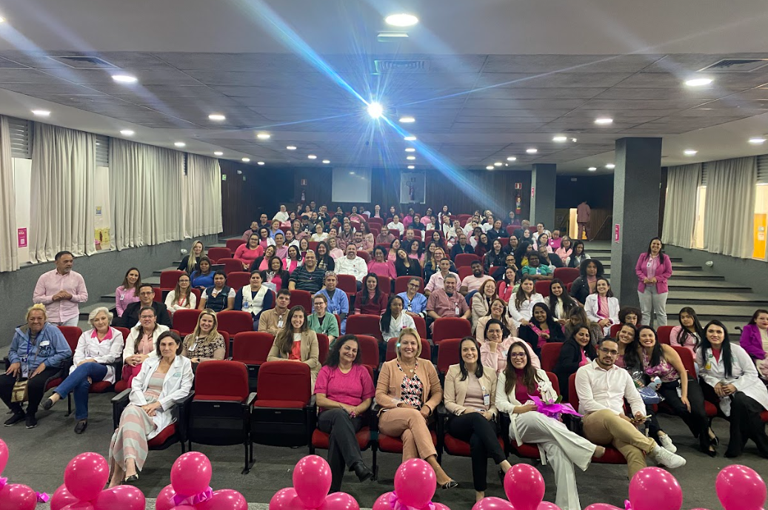
Outubro Rosa
Encontro Especial: “Como Prevenir o Câncer de Mama e Colo do Útero”
Com a Dra. Mariana Granado, Gerente Médica e Especialista em Ginecologia e Obstetrícia.

Slide 5
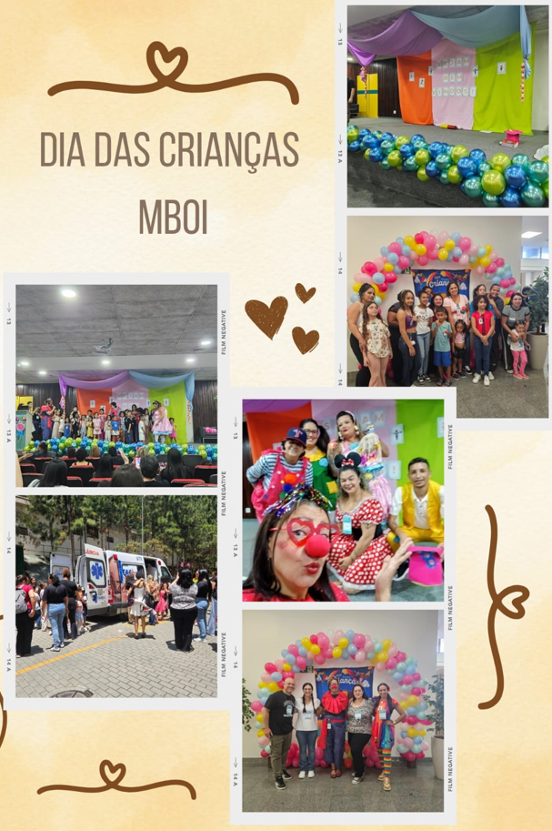
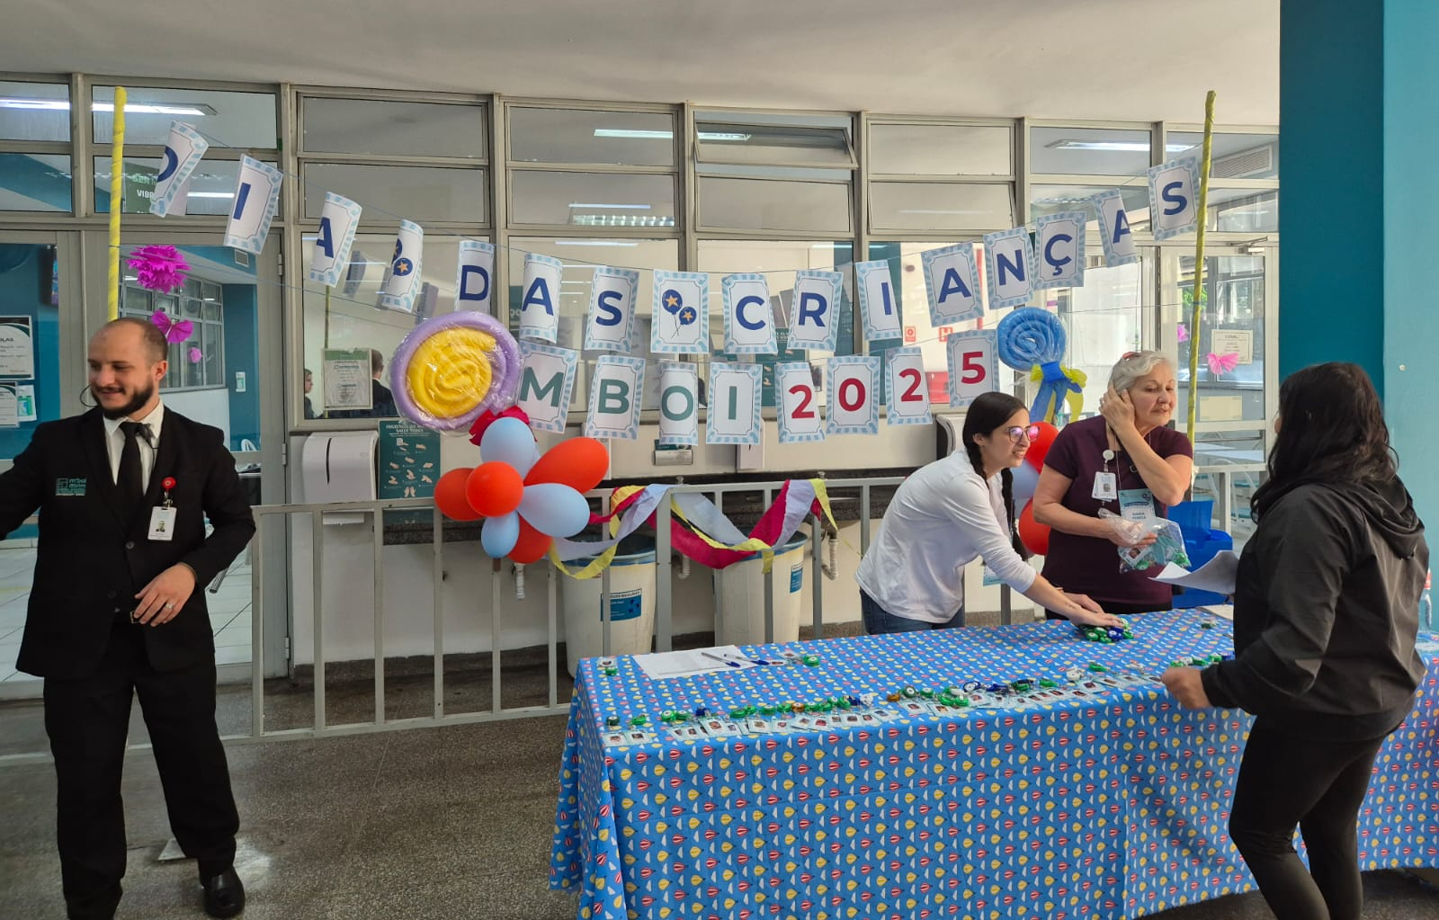
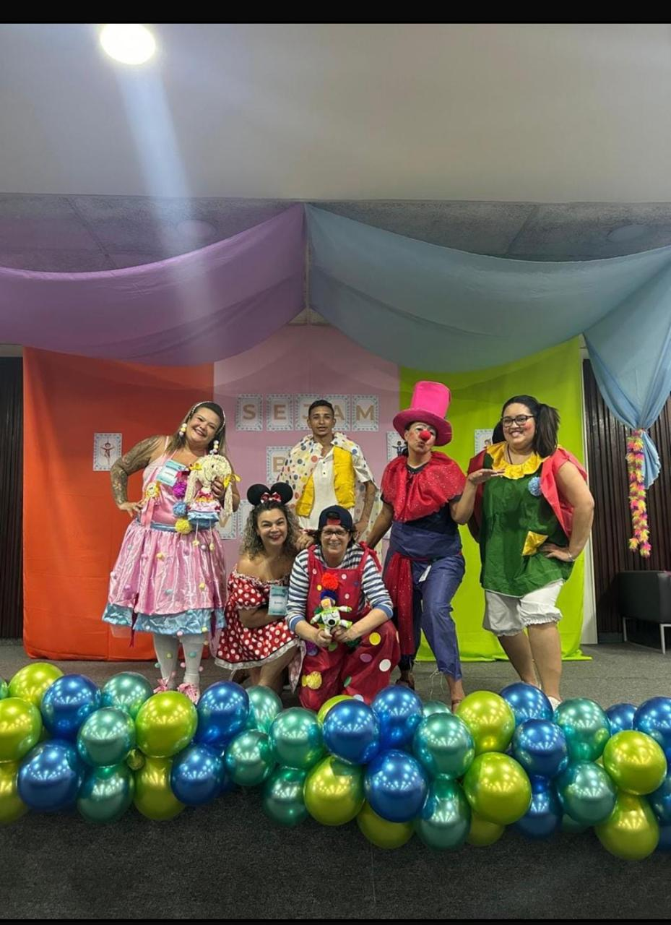
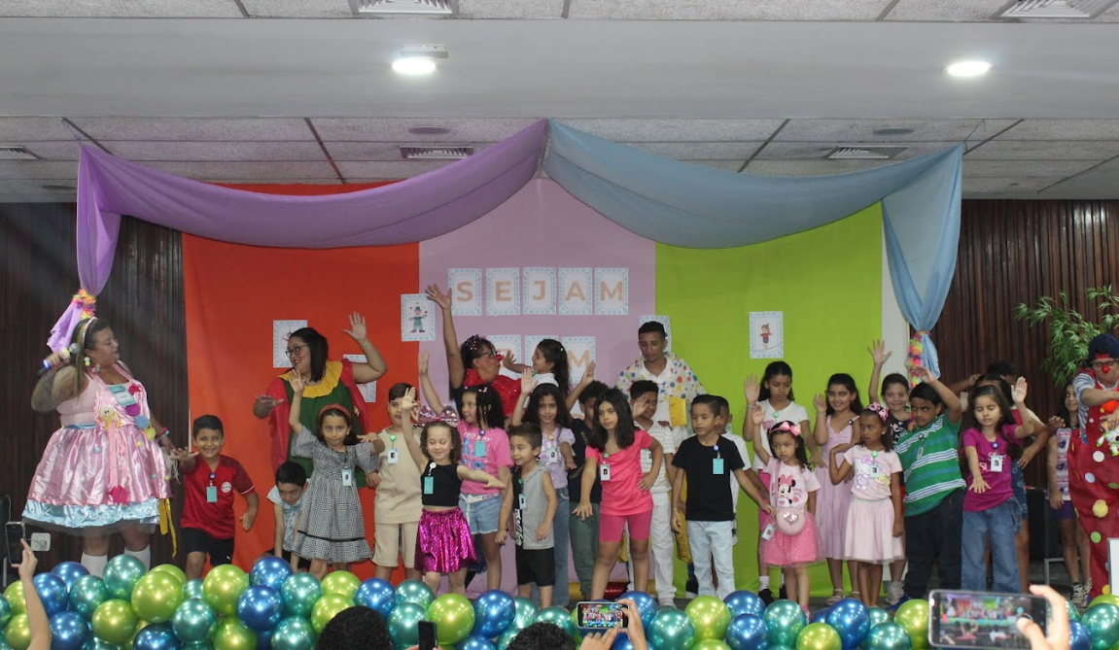
Realizamos o Dia das Crianças M’Boi
Uma ação voltada aos filhos e sobrinhos dos colaboradores, com atividades recreativas e momentos de integração

Slide 6

Atualização sobre absorção de demandas das UBS
Agendamentos de Tomografia – UBS:
UBS | Quantidade de Pacientes | Quantidade de Procedimentos
Jardim Aracati | 4 | 4
Parque Novo Santo Amaro | 4 | 4
Santa Lúcia | 2 | 2
Jardim Capela | 20 | 24
Chácara Santa Maria | 1 | 1
Jardim Herculano | 1 | 1
Jardim Maraca | 1 | 1
Cidade Ipava | 8 (e-mails represados) | Aguardando resposta da unidade com os pacientes pendentes
Jardim Santa Margarida | 1 (e-mails represados) | Aguardando resposta da unidade com os pacientes pendentes
Jardim Nakamura | 4 (e-mails represados) | Aguardando resposta da unidade com os pacientes pendentes
Jardim Thomas | 1 (e-mails represados) | Aguardando resposta da unidade com os pacientes pendentes
Total Agendado e Realizado | 33 | 37
Panorama atualizado dos exames solicitados pelas Unidades Básicas de Saúde (UBS), com a quantidade de pacientes e procedimentos já absorvidos.

Slide 7
Agenda
Informes e Destaques do Mês
Metas do Contrato de Gestão e RH – Renata
Demonstrativo de Resultados – Alexandre
Atendimento ao Cliente e Experiência Paciente – Pedro
Retorno do Último Encontro:
Dr. Felipe: Fluxo do paciente
Michele: Melhoria das Respostas às Demandas da Ouvidoria
Renata: Volume de pacientes de outras regiões atendidos no HMMD

Slide 8
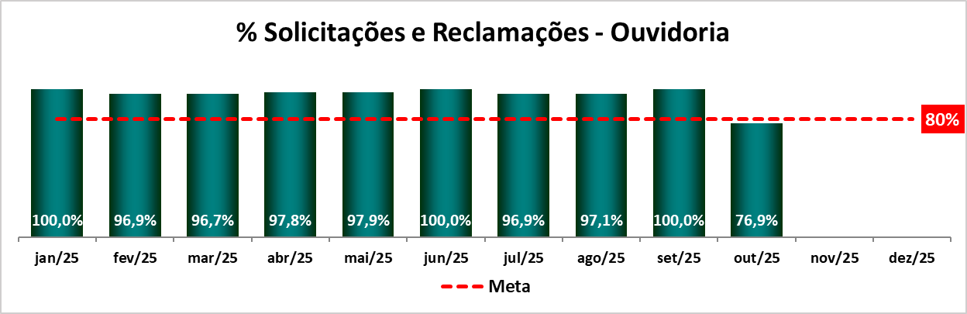
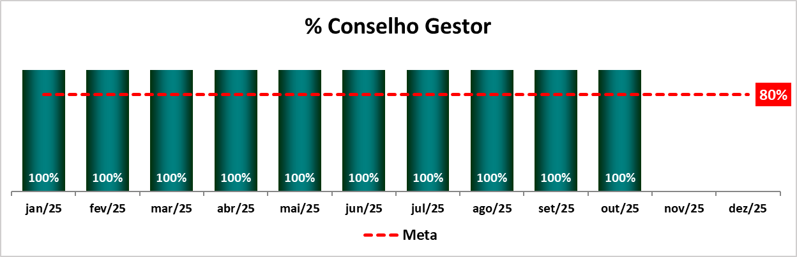
Metas Qualitativas – Portaria N° 866 de 31 de Dezembro de 2024
Entrada do novo sistema de registro (SIGRC)

Slide 9
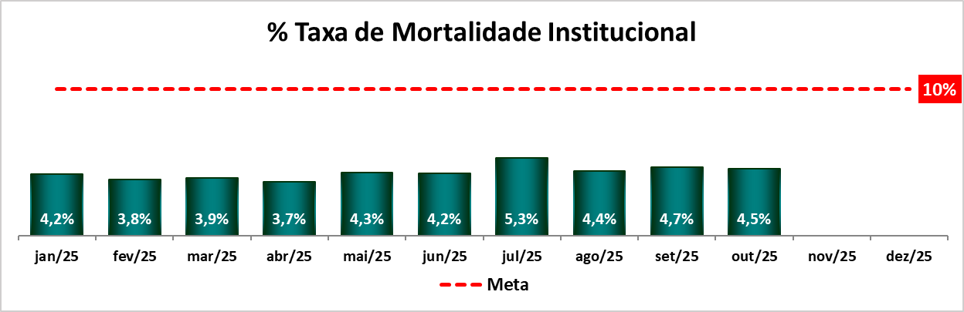
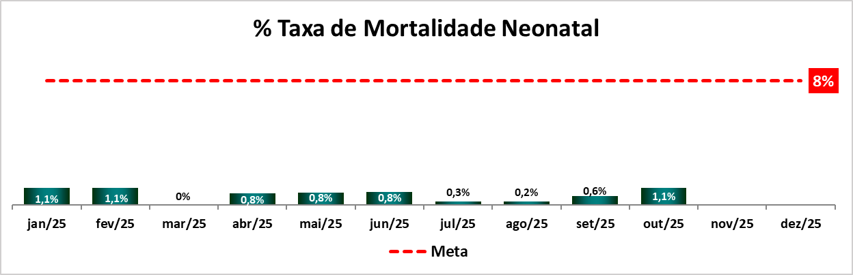
Metas Qualitativas – Portaria N° 866 de 31 de Dezembro de 2024

Slide 10
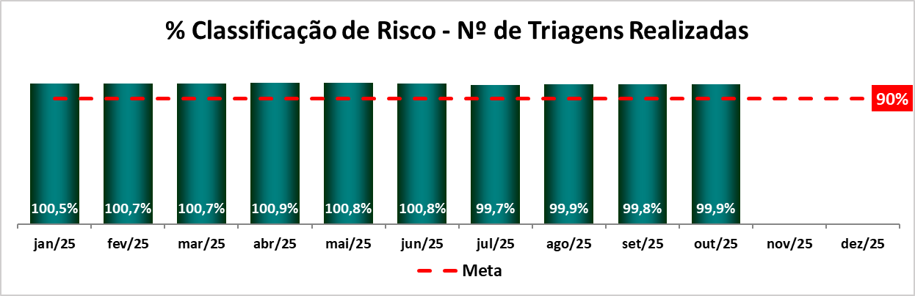
Metas Qualitativas – Portaria N° 866 de 31 de Dezembro de 2024

Slide 11
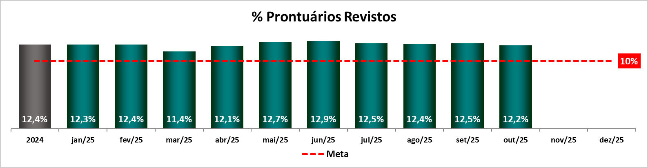
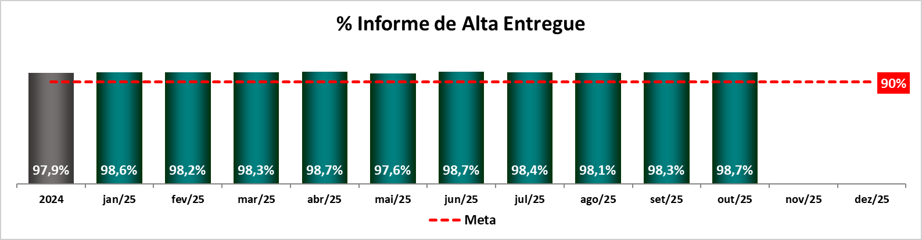
Metas Fixas Qualitativas de Contrato de Gestão - 2008

Slide 12
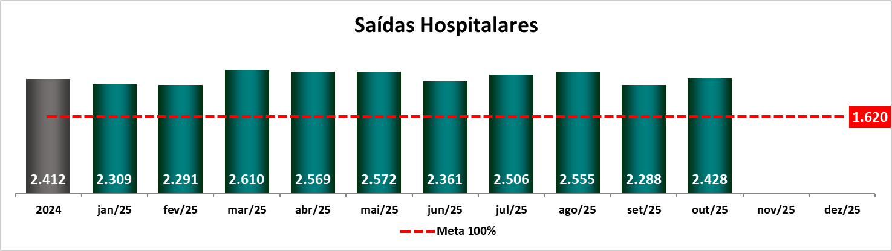
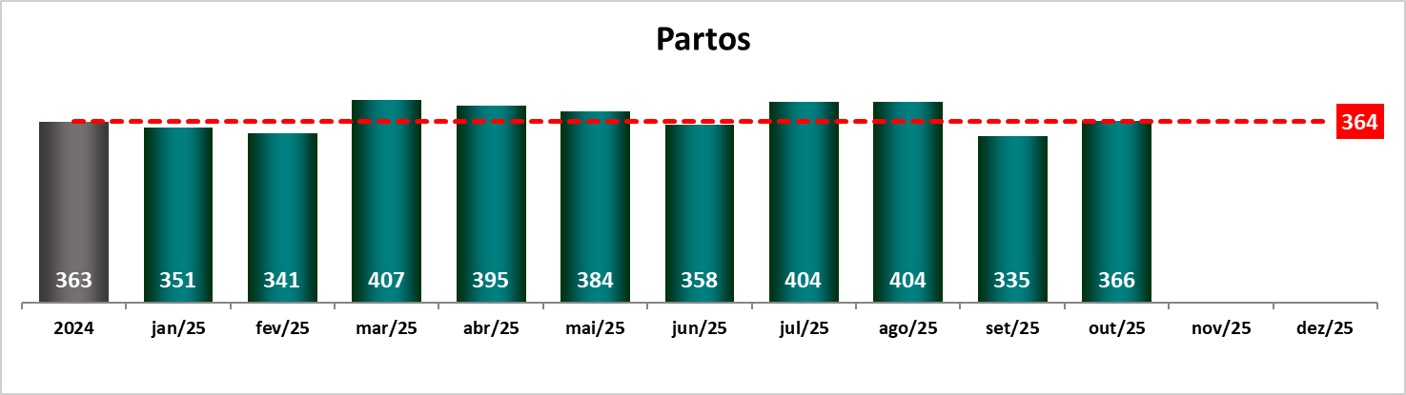
Metas Quantitativas de Produção Hospitalar – 2008

Slide 13
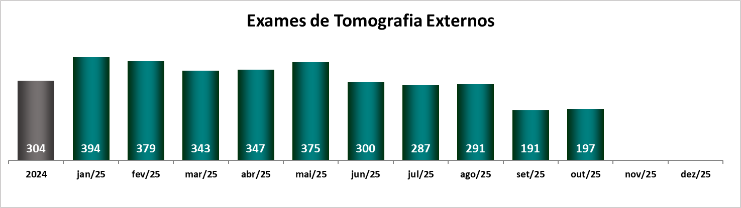
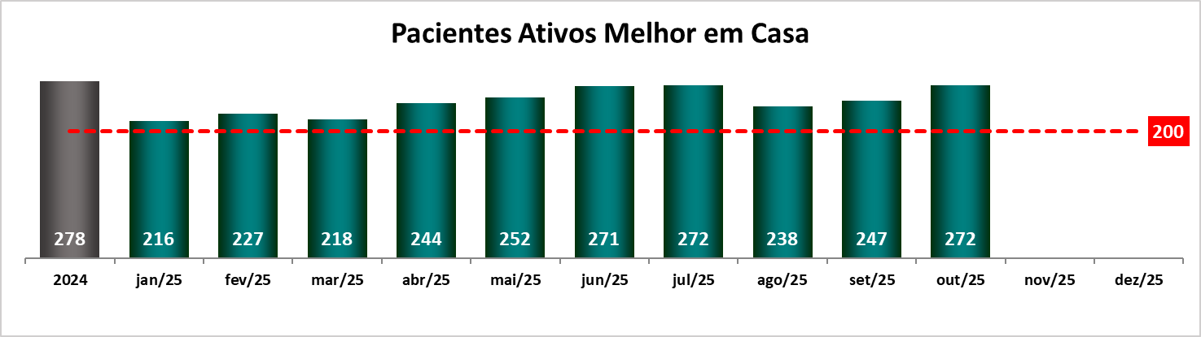
Metas Quantitativas de Produção Hospitalar – 2008
Meta Suspensa

Slide 14
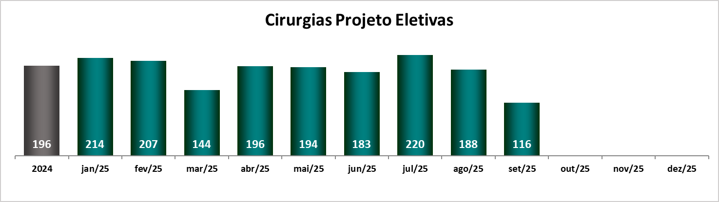
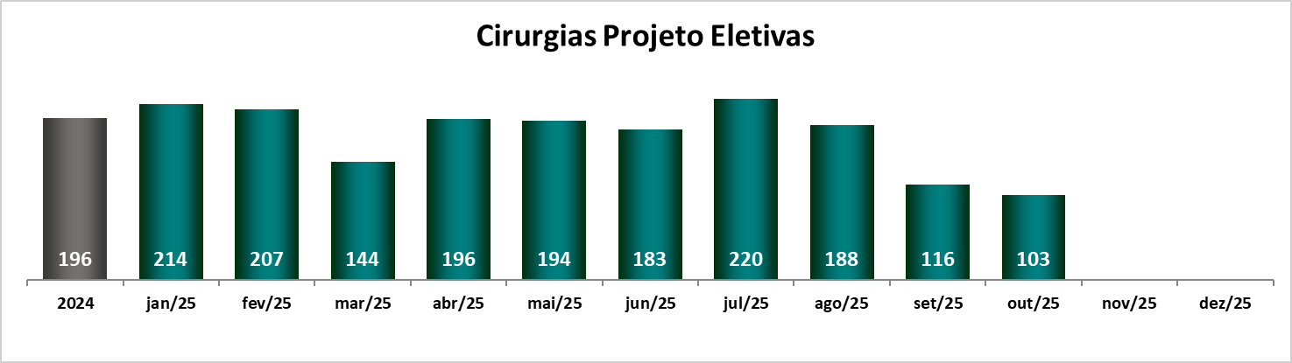
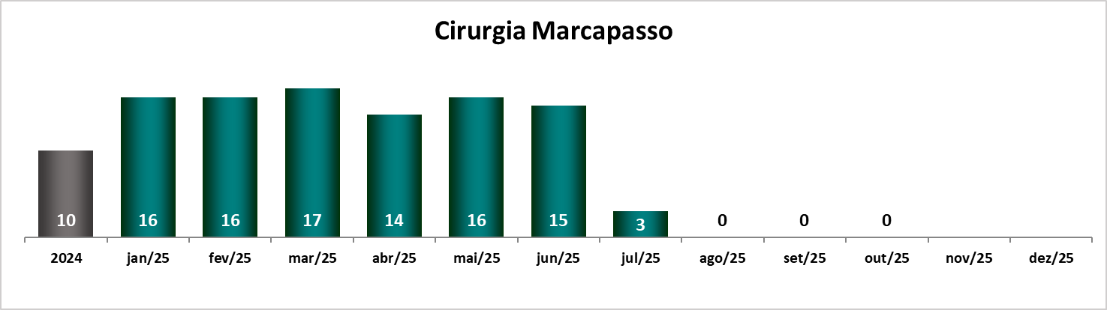
Metas Quantitativas de Produção Hospitalar
Meta Suspensa
Meta Suspensa
Notes:
Verificar Marcapassos

Slide 15
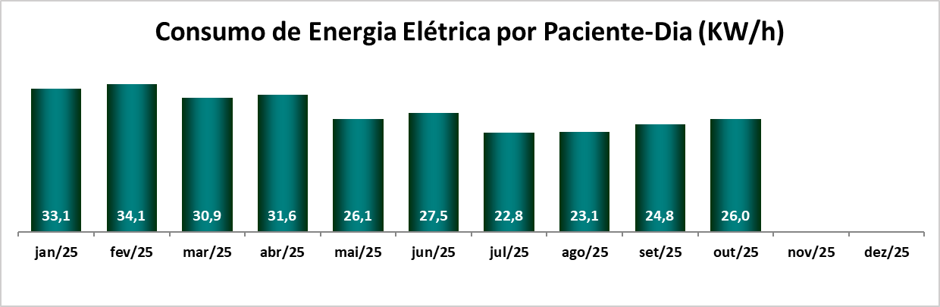
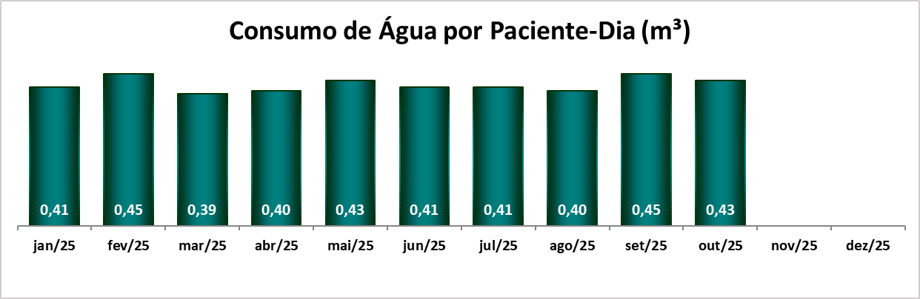
Indicadores de Monitoramento – Portaria N° 866 de 31 de Dezembro de 2024

Slide 16
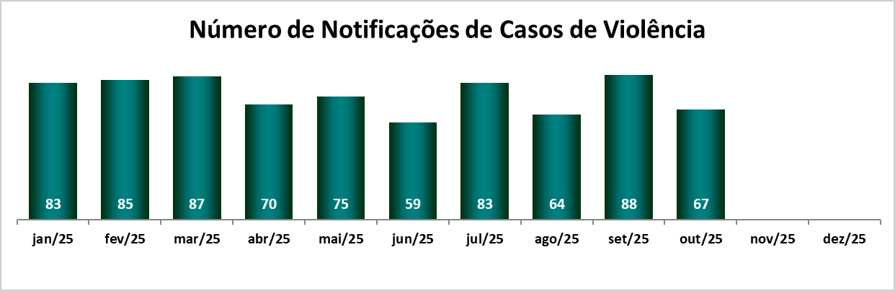
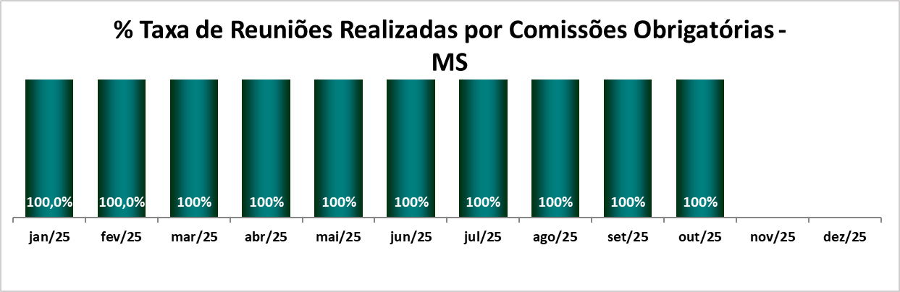
Indicadores de Monitoramento – Portaria N° 866 de 31 de Dezembro de 2024

Slide 17
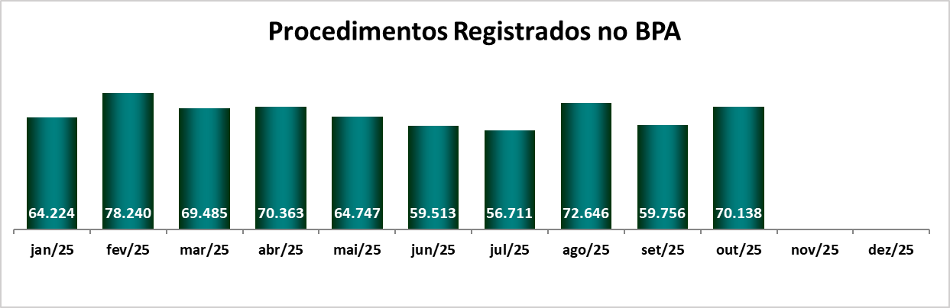
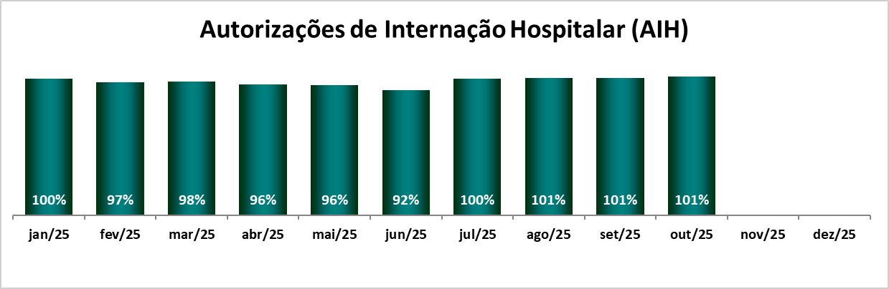
Indicadores de Monitoramento – Portaria N° 866 de 31 de Dezembro de 2024

Slide 18
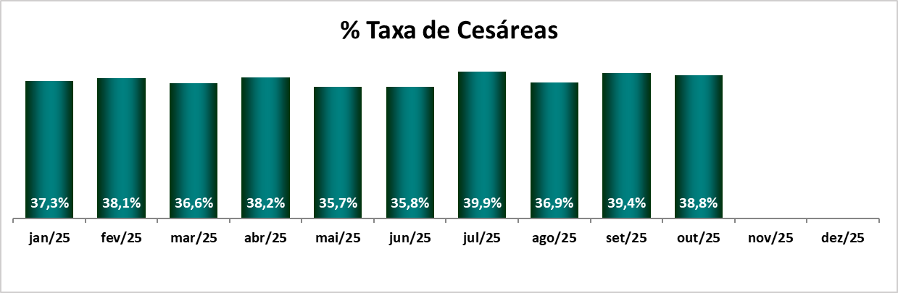
Indicadores de Monitoramento – Portaria N° 866 de 31 de Dezembro de 2024

Slide 19
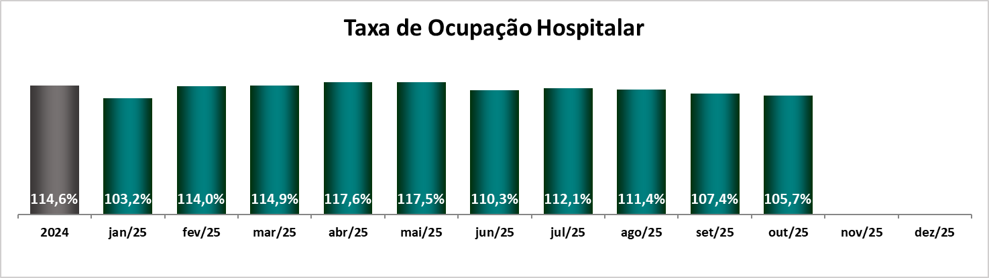
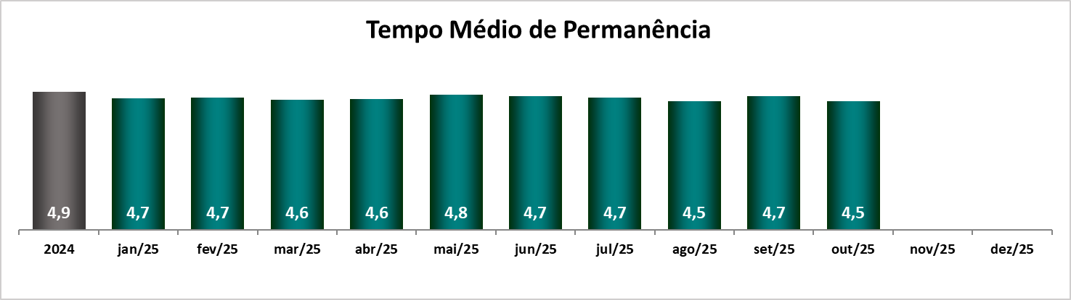
Indicadores de Produção Hospitalar

Slide 20
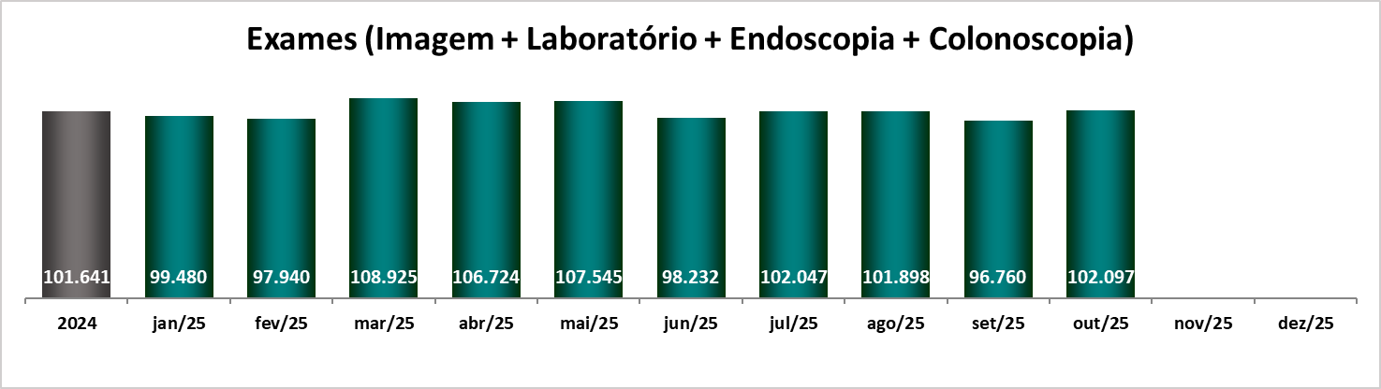
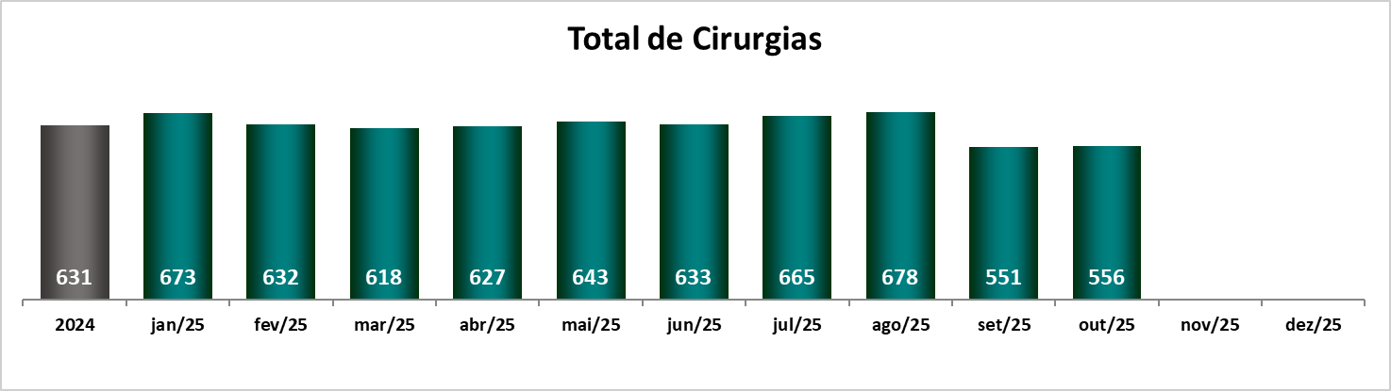
Indicadores de Produção Hospitalar

Slide 21
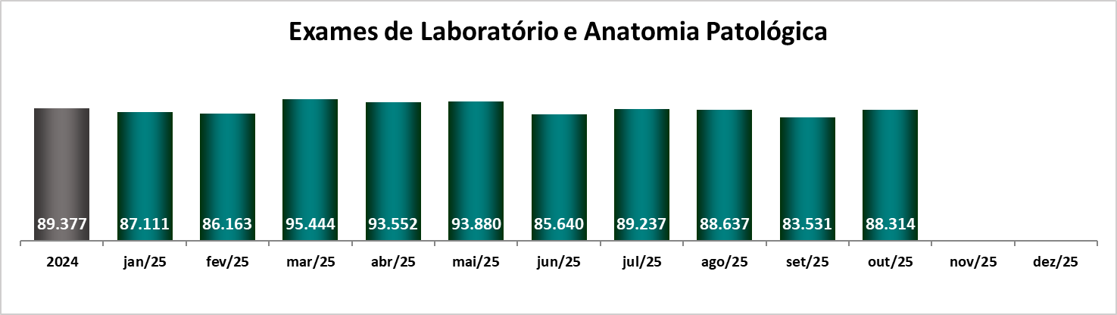
Indicadores de Produção Hospitalar

Slide 22
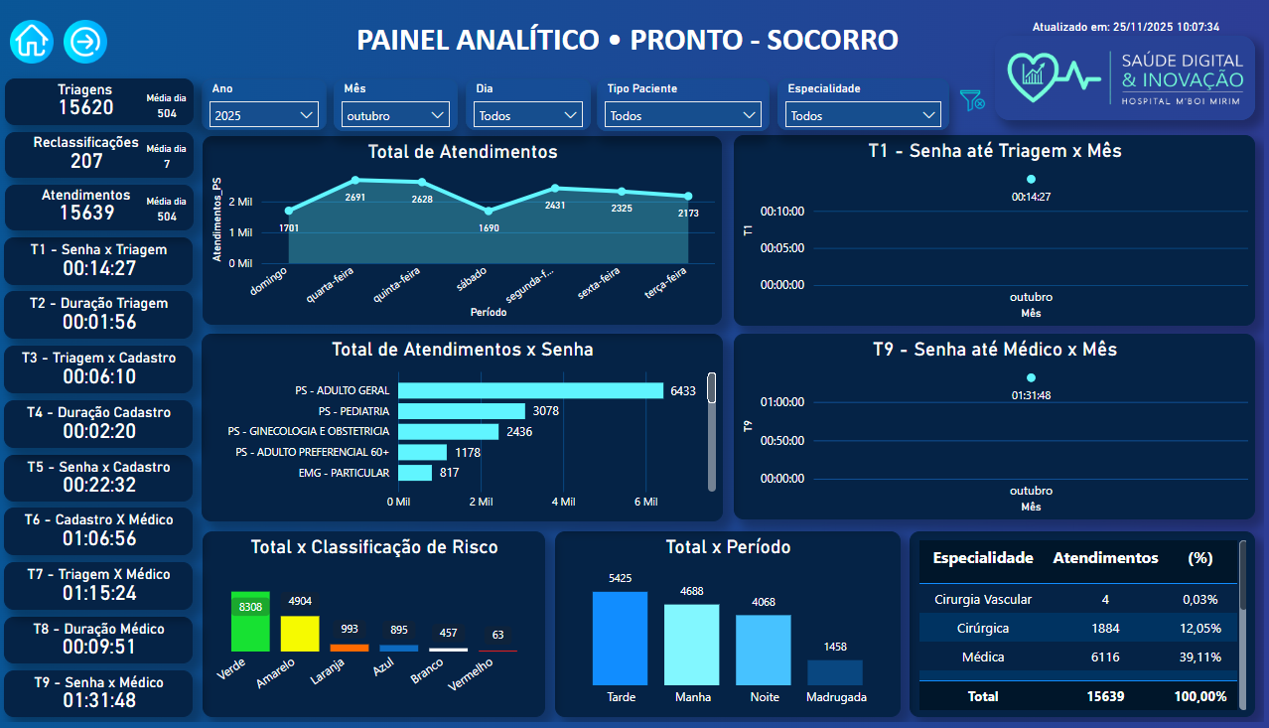
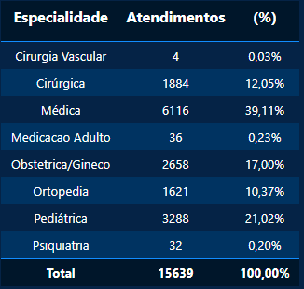

Slide 23
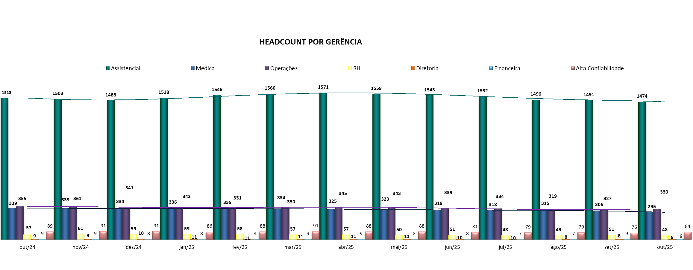
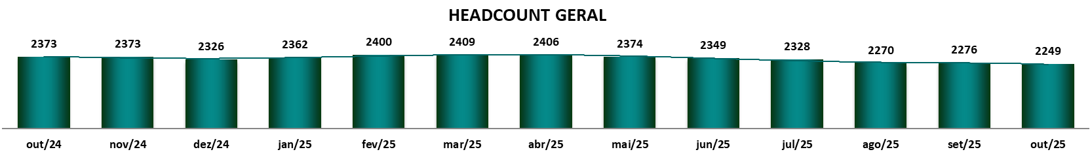
Recursos Humanos | Outubro 2025
Média HC 12 últimos meses 2344

Slide 24
Agenda
Informes e Destaques do Mês
Metas do Contrato de Gestão e RH – Renata
Demonstrativo de Resultados – Alexandre
Atendimento ao Cliente e Experiência Paciente – Pedro
Retorno do Último Encontro:
Dr. Felipe: Fluxo do paciente
Michele: Melhoria das Respostas às Demandas da Ouvidoria
Renata: Volume de pacientes de outras regiões atendidos no HMMD

Slide 25
Destaques Financeiros| Outubro 2025
Demonstrativo de Resultado e Posição de Caixa
Comentários:
O plano de trabalho permanece congelado com o mesmo valor de out/24 (R$ 28,3MM) e, estão sendo negociados valores complementares para os acordos coletivos e inflações acumuladas para reequilíbrio do contrato.
Em 25/11/25 foi publicada Portaria 856/2025 – SMS/G autorizando repasse adicional para cobertura do 13º. Salário no montante de R$ 14,5 MM.
Projeção de Superávits Operacionais
Evolução Mensal (R$ MM)
Últimos 12 meses
Caixa e Aplicações
Repasses
Gastos Totais
-0,1
2,3
7,8
4,6
6,5
out-24
nov-24
dez-24
jan-25
fev-25
mar-25
abr-25
mai-25
jun-25
jul-25
ago-25
set-25
out-25
nov-25
dez-25

Slide 26
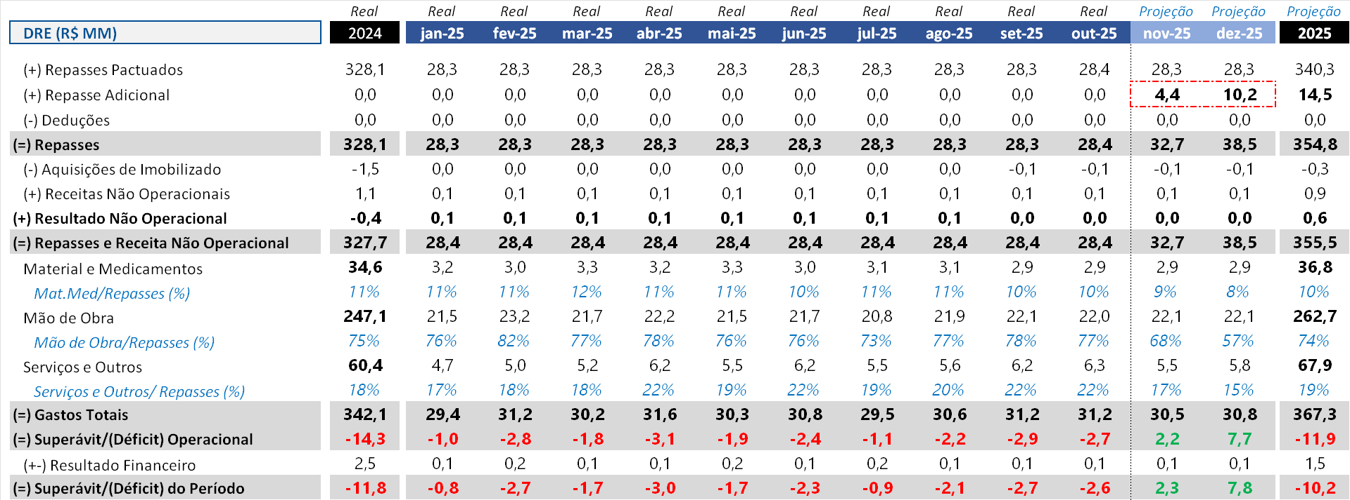
Projeções | DRE 2025
Repasses Congelados em R$ 28,3MM desde out/24;
Gastos Totais (Plano de R$ 31,7 MM, mínimo necessário para reequilíbrio do contrato).

Slide 27
Agenda
Informes e Destaques do Mês
Metas do Contrato de Gestão e RH – Renata
Demonstrativo de Resultados – Alexandre
Atendimento ao Cliente e Experiência Paciente – Pedro
Retorno do Último Encontro:
Dr. Felipe: Fluxo do paciente
Michele: Melhoria das Respostas às Demandas da Ouvidoria
Renata: Volume de pacientes de outras regiões atendidos no HMMD

Slide 28
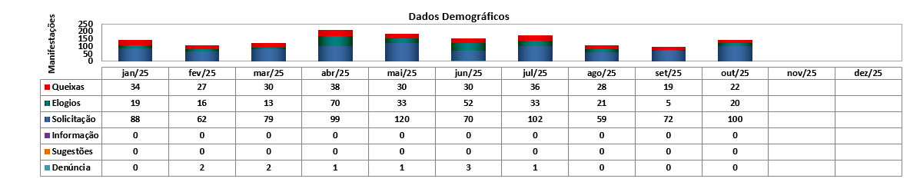
Atendimento Ao Cliente | Manifestações Ouvidoria
Média de Manifestações por ano
Média 2023 - 169,5
Média 2024 - 142,4
Média de 2025 - 143,8

Slide 29

Atendimento Ao Conselho Gestor | Outubro 2025

Slide 30
Atendimento Ao Conselho Gestor | Outubro 2025

Slide 31
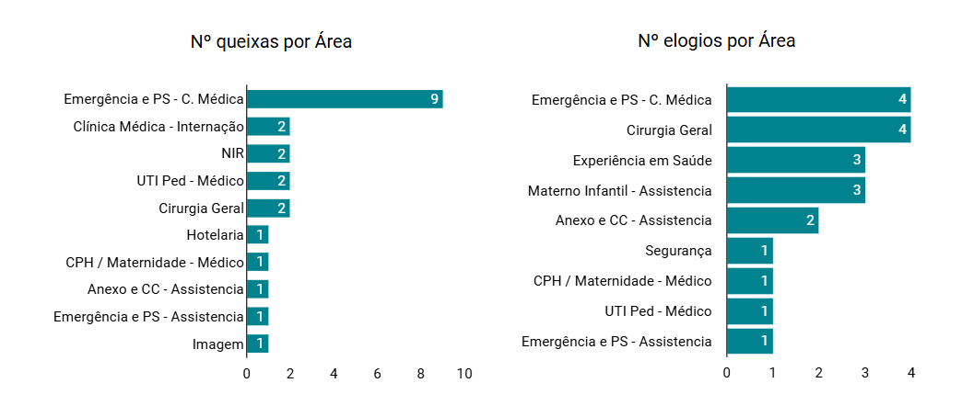
ATENDIMENTO AO CLIENTE – MANIFESTAÇÕES OUVIDORIA

Slide 32
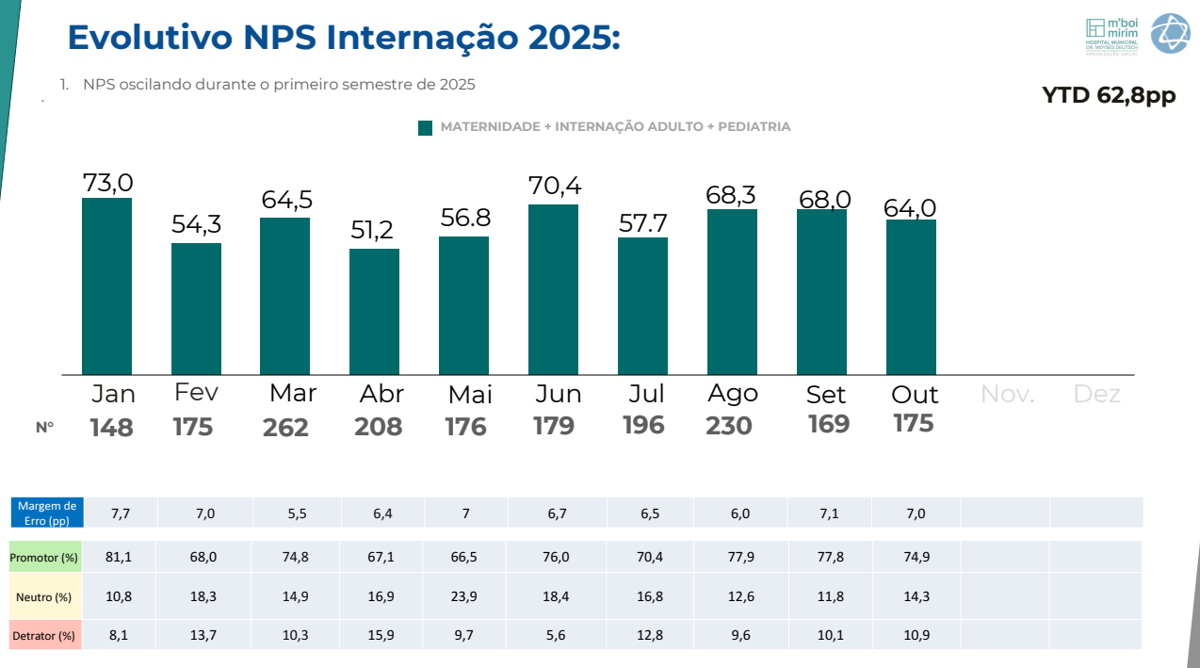

Slide 33

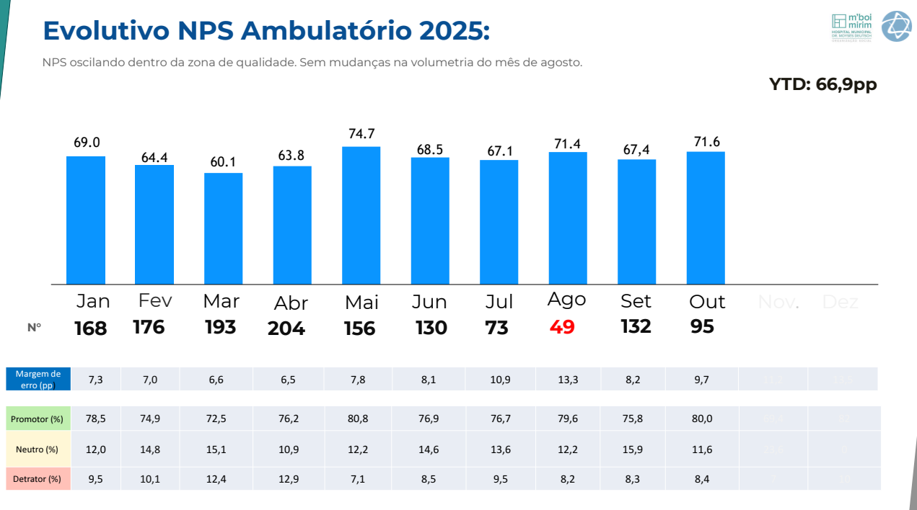

Evolutivo NPS Ambulatório 2025:
Queda do NPS de 3,3 pontos.
YTD: 64,3pp
69.0
64.4
60.1
63.8
Jan
168
Fev Mar
176 193
Abr
199
Mai
Jun Jul
Ago
Set
Out Nov. Dez
N°
Margem de erro (pp) | 7,3 | 7,0 | 6,6 | 6,5 | 8,7 | 10,4 | 10,9 | 12,4 | 11 | 11,7 | 11,2 | 13,5
Promotor (%) | 78,5 | 74,9 | 72,5 | 76,9 | 62,9 | 61,2 | 68,4 | 67,8 | 71,6 | 66,7 | 69,4 | 82
Neutro (%) | 12,0 | 14,8 | 15,1 | 10,1 | 18,5 | 21,2 | 17,1 | 18,6 | 20,3 | 16,7 | 23,6 | 0
Detrator (%) | 9,5 | 10,1 | 12,4 | 13,1 | 18,5 | 17,6 | 14,5 | 13,6 | 8,1 | 16,7 | 7 | 10

Slide 34
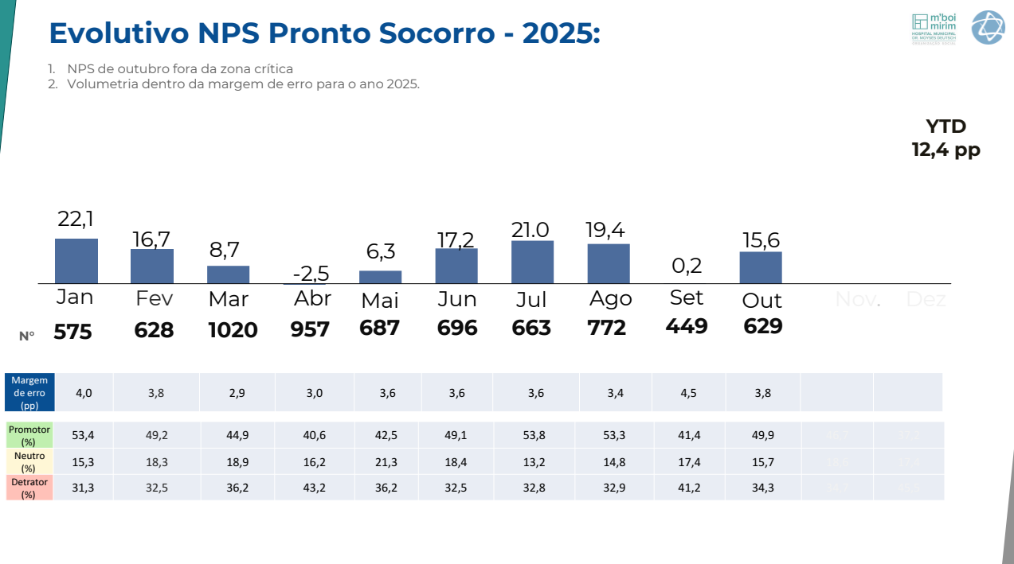

Slide 35
Agenda
Informes e Destaques do Mês
Metas do Contrato de Gestão e RH – Renata
Demonstrativo de Resultados – Alexandre
Atendimento ao Cliente e Experiência Paciente – Pedro
Retorno do Último Encontro:
Dr. Felipe: Fluxo do paciente
Michele: Melhoria das Respostas às Demandas da Ouvidoria
Renata: Volume de pacientes de outras regiões atendidos no HMMD

Slide 36

Centro de Comando Operacional – Fluxo do Paciente
Dr. Felipe

Slide 37
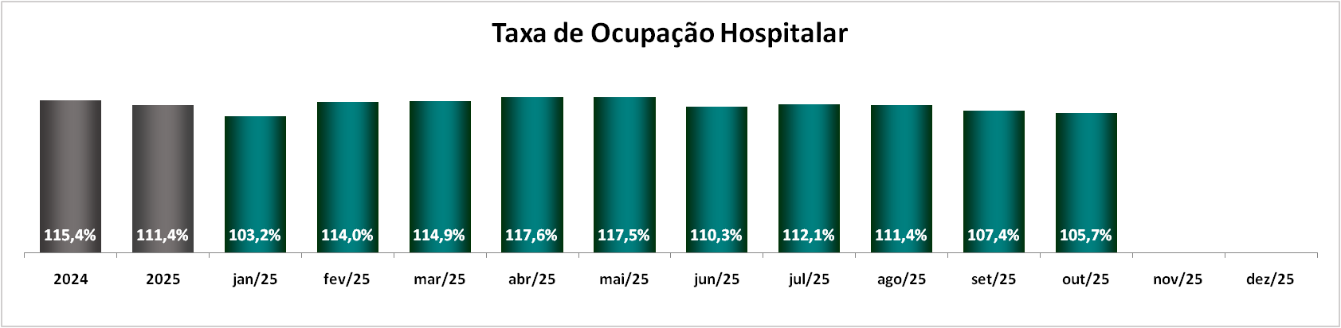
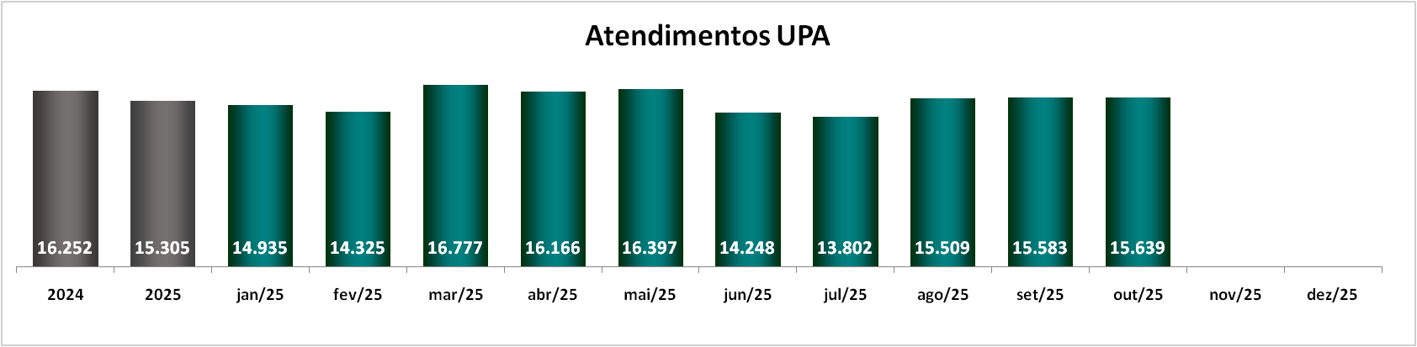
Centro de Comando Operacional – Fluxo do Paciente

Slide 38
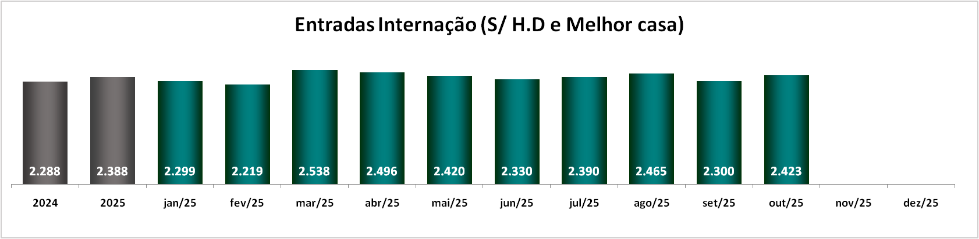
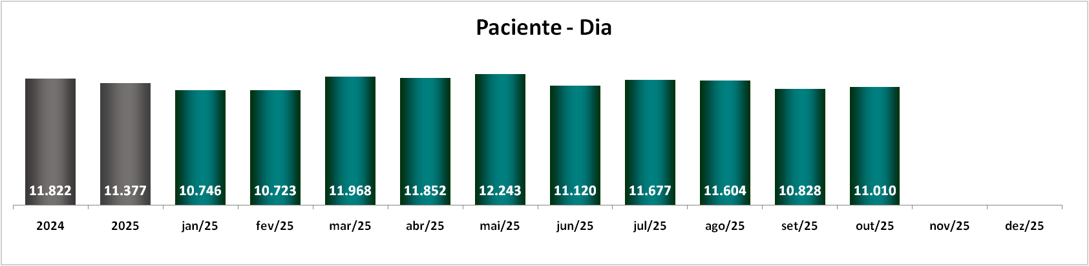
Centro de Comando Operacional – Fluxo do Paciente

Slide 39
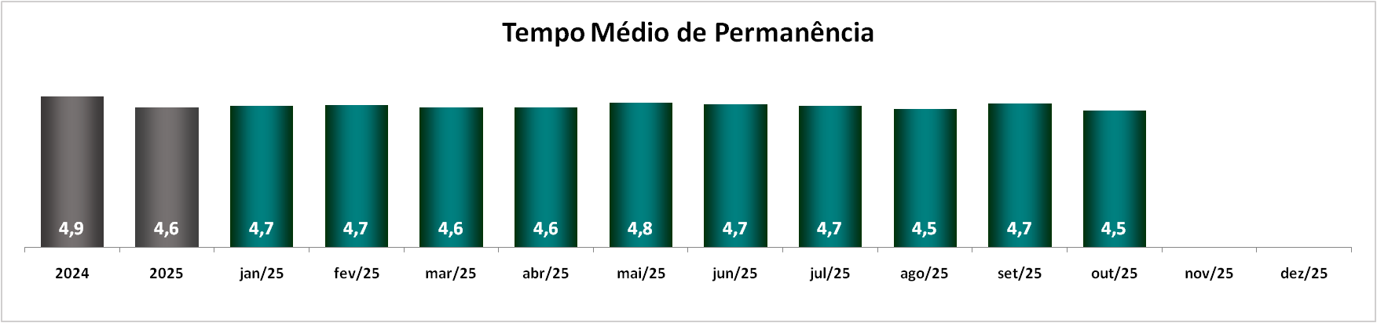
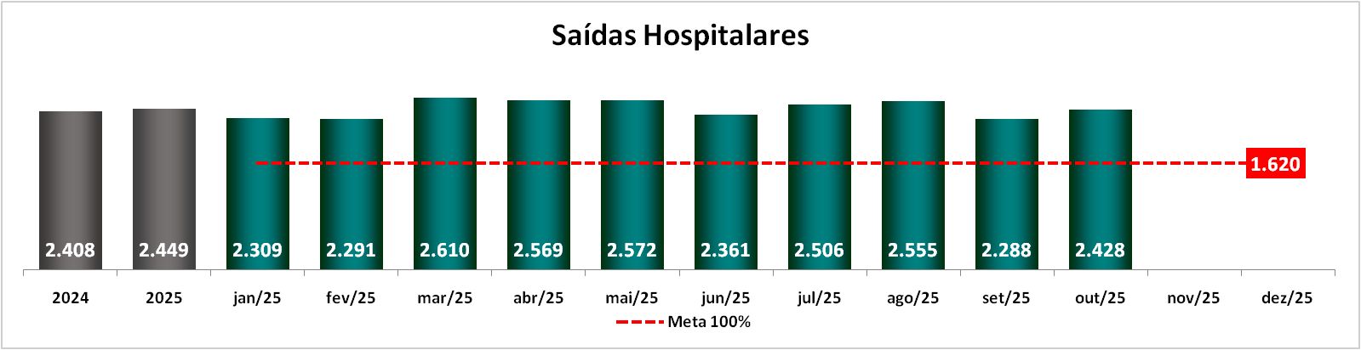
Centro de Comando Operacional – Fluxo do Paciente

Slide 40
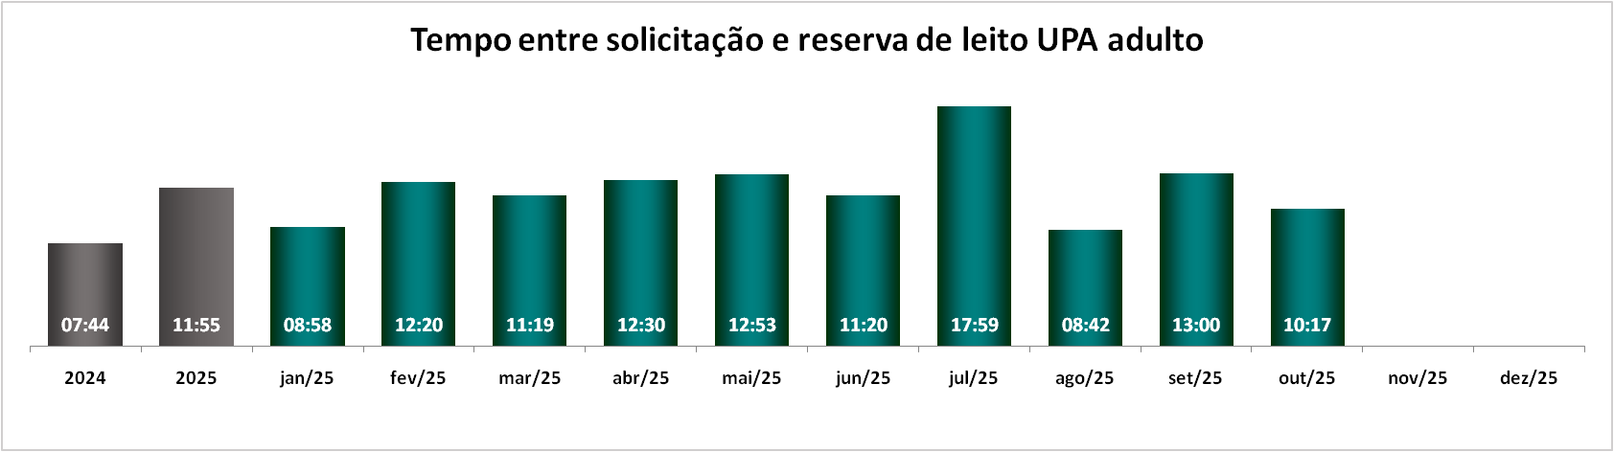
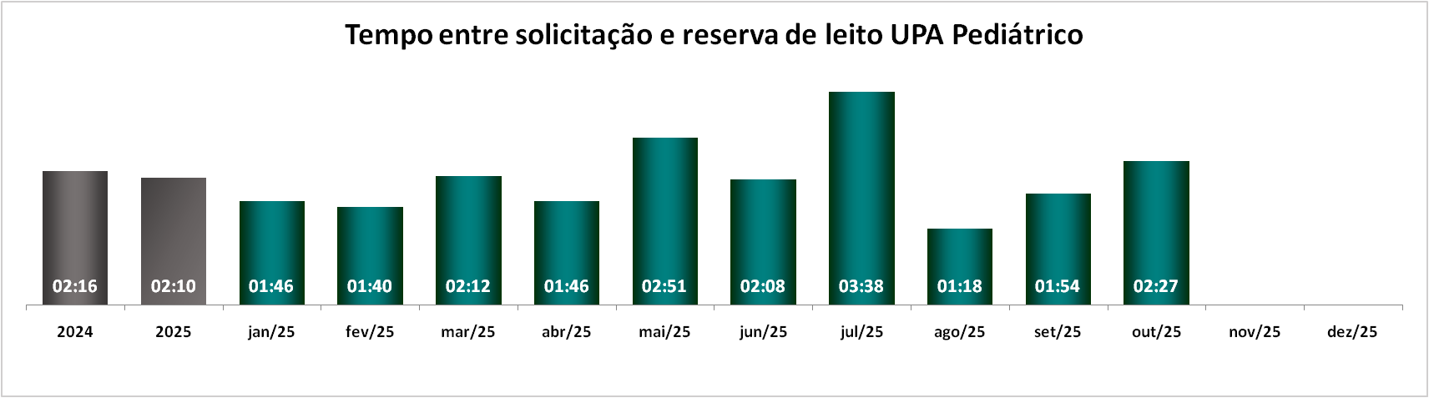
Centro de Comando Operacional – Fluxo do Paciente

Slide 41

Centro de Comando Operacional – Fluxo do Paciente

Slide 42


Centro de Comando Operacional – Fluxo do Paciente

Slide 43
MELHORIA DAS RESPOSTAS ÀS DEMANDAS
DA OUVIDORIA
Michele Zuppa

Slide 44
Fluxo de Manifestações e Ligações
Encaminhamento
Todas as manifestações e ligações de pacientes, familiares ou do Conselho Gestor devem ser encaminhadas exclusivamente por e-mail para Camila – camila..ssantos@hmbm.org.br (interina do Centro Cirúrgico).
A Camila será o ponto central de articulação com as equipes médicas para garantir o retorno adequado.
Processo validado na reunião com a Gerência Assistencial.
Objetivo
Garantir acolhimento, transparência e padronização no atendimento.
Em Caso de Dúvidas
Contatar previamente para orientação antes do retorno ao paciente.

Slide 45
ATENDIMENTOS DE PACIENTES
FORA DA REFERÊNCIA
Renata Janeri

Slide 46

Atendimentos de Pacientes Fora da Referência – Pronto Socorro

Slide 47

Internações de Pacientes Fora da Referência – Pronto Socorro

Slide 48
OBRIGADA!
Renata Janeri
Diretora Hospitalar

